Slide 1
Le materie prime strategiche
Fabrizio Nestola
Dipartimento di Geoscienze
Università degli Studi di Padova
Corso Ambasciatori di Sostenibilità
5 aprile 2024

Slide 2
Materie prime strategiche (SRM)

Slide 3
LITIO (Li) Z = 3, SRM
Il litio (17 ppm nella crosta terrestre) sta emergendo come un elemento strategico molto importante come componente principale delle batterie. Queste rappresentavano la seconda applicazione dopo il vetro e le ceramiche al litio (che sono assolutamente stabili in termini di dilatazione termica) nel 2010, ma facendo riferimento al 2020, le batterie sono diventate il primo utilizzo. Il litio è anche utilizzato in molte altre applicazioni (vedi prossime diapositive).
Cristalli di spodumene LiAlSi₂O₆. Questo minerale contiene il 3.7% di Li

Slide 4
LITIO (Li) Z = 3, SRM
107 mila tonnellate nel 2021 con un trend di crescita continuo….
Stima delle riserve mondiali: 89 milioni di tonnellate
Il litio è riciclabile al 100%....
Due tipologie di depositi geologici:
1) Rocce pegmatitiche. Si tratta di rocce simili ai graniti e si trovano in tutto il mondo. Le pegmatiti più ricche in litio si ritrovano negli USA e in Australia. Anche in Canada, Congo, Brasile e Portogallo si hanno pegmatiti ricche in litio.

Slide 5
LITIO (Li) Z = 3, SRM
Rocce pegmatitiche con cristalli di spodumene (> 10 cm)

Slide 6
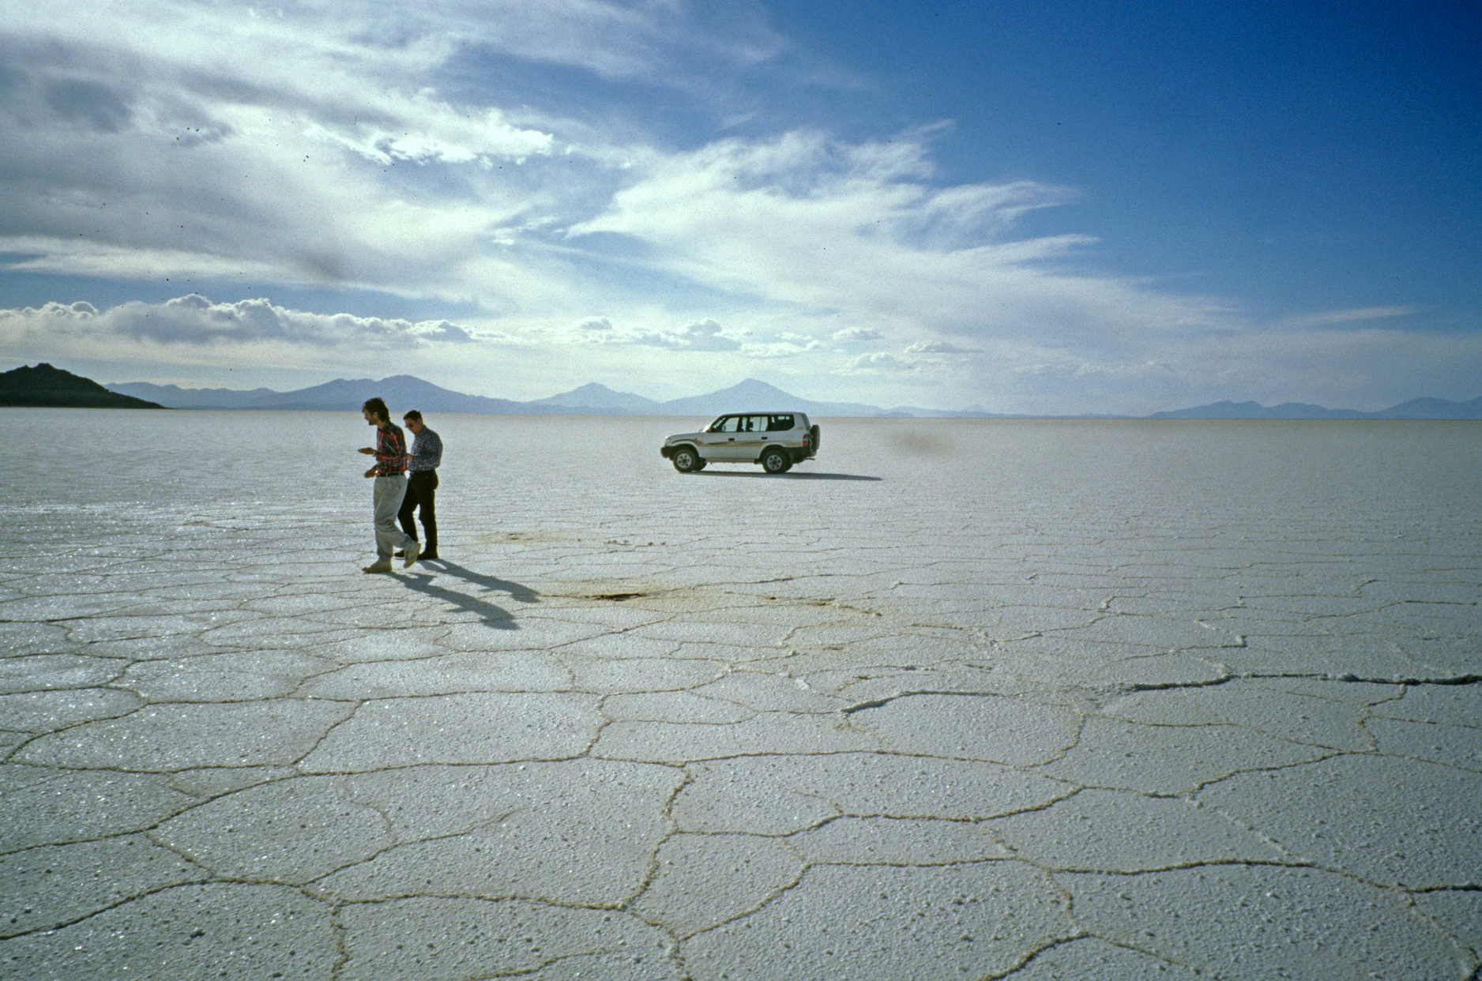
LITIO (Li) Z = 3, SRM
2) Salars. Si tratta di depositi molto diversi dalle pegmatiti e più nel dettaglio sono fondali di laghi continentali aridi che contengono vere e proprie brine e sali formatisi dalla fortissima evaporazione di acque dolci continentali.

Slide 7
LITIO (Li) Z = 3, SRM
La salar di Atacama, Chile. E’ la sorgente più grande e pura di litio al mondo. Contiene il 27% di tutte le riserve mondiali di litio, seguita dalla Cina con il 23%.
Le brine di Atacama arrivano a 2700 ppm di litio. E’ molto semplice estrarre il litio da questi depositi ma si utilizzano enormi riserve di acqua che stanno creando grandi conflitti sociali.

Slide 8
LITIO (Li) Z = 3, SRM
Offerta e domanda del litio tra il 2016 e il 2020
Prezzo del carbonato di litio
Li₂CO₃ contiene:
Li = 18.79%
C = 16.25%
O = 64.96%

Slide 9
LITIO (Li) Z = 3, SRM
Utilizzo del litio tra il 2010 e il 2020

Slide 10
LITIO (Li) Z = 3, SRM
Vi potrebbero essere alternative alle pegmatiti e alle salars?
Il caso italiano di Cesano (una piccola città vicino a Roma e a pochi chilometri dal lago di Bracciano) ha dimostrato che i fluidi geotermici potrebbero essere un'effettiva alternativa alle pegmatiti e alle salars.
In generale, si potrebbe tentare di analizzare diverse tipologie di acque determinando il contenuto in litio ed estrarlo senza causare inquinamento…????

Slide 11
LITIO (Li) Z = 3, SRM
E riciclare….?
Unici in Italia, la Spirit di Chiampo (Vicenza) del Sig. Forestan recupera batterie esauste di ogni tipologia provenienti dall’Est Asiatico e produce un materiale a base di litio, nichel, cobalto e manganese. In Europa nessuna azienda è in grado di lavorare tali materiali per riprodurre batterie nuove e il materiale viene rispedito nell’Est Asiatico…. (Cina, Giappone, Sud Corea e Indonesia).

Slide 12
MANGANESE (Mn) Z = 26, SRM
Il manganese è un metallo molto fragile e ha pochissimi utilizzi come metallo puro. Tuttavia, circa 19 milioni di tonnellate di manganese vengono utilizzati annualmente per un ammontare di circa 40 miliardi di euro all’anno.
Il manganese viene estratto in 33 nazioni. Le stime sulle riserve mondiali si aggirano intorno ai 630 milioni di tonnellate. Oltre al Sudafrica, altre nazioni che producono molto manganese sono Australia, Gabon e Brasile.
Il manganese rappresenta solo lo 0.1% della crosta terrestre. Tutto il manganese prodotto a livello mondiale deriva da depositi sedimentari di origine marina. Si tratta principalmente di depositi di carbonati e ossidi.

Slide 13
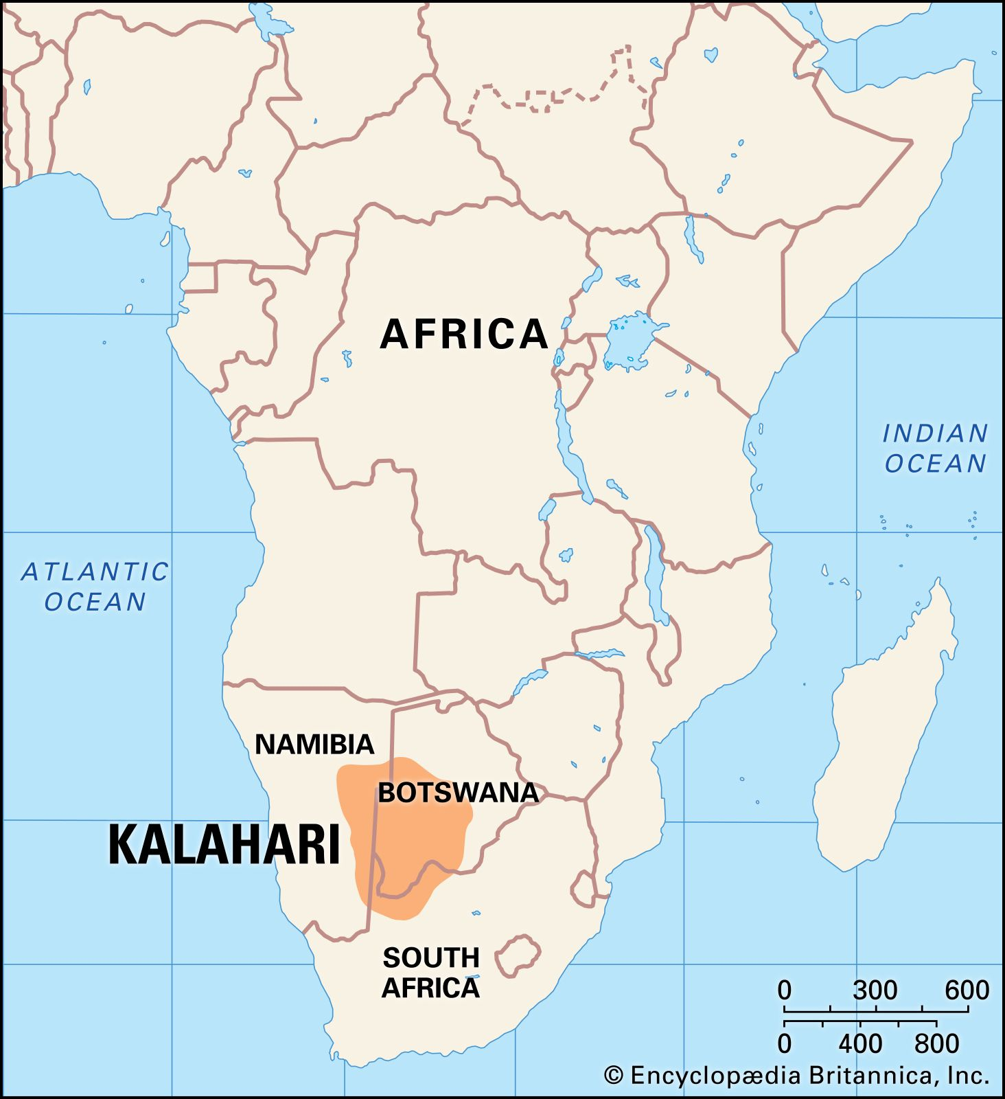
MANGANESE (Mn) Z = 26, SRM
L’80% delle riserve mondiali di manganese mondiale sono nel Kalahari che presenta carbonati di manganese (es. rodocrosite) e ossidi di manganese (es. pirolusite).
Altri giacimenti di manganese sono in Bulgaria, Ucraina e Georgia.
La produzione è piuttosto distribuita in diverse regioni del mondo.
Molto interessante (ma potrebbe rivelarsi molto preoccupante dal punto di vista ambientale) la presenza di noduli di manganese sui fondali oceanici a circa 5-7 km. Tali noduli contengono anche nickel, cobalto, rame, molibdeno, zinco, zirconio, litio, platino, titanio, germanio, ittrio e altri.
Ancora non si sono sviluppati metodi per la raccolta di tali noduli.

Slide 14
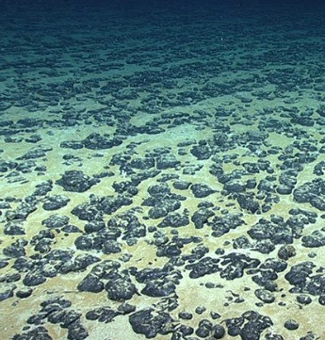
MANGANESE (Mn) Z = 26, SRM
Noduli di Mn sui fondali oceanici. Si possono trovare anche a su plateau a 1000 – 2000 m
Nodulo di manganese raccolto a 4100 m.
Questo campione ha 5 milioni di anni

Slide 15
MANGANESE (Mn) Z = 26, SRM
Offerta e domanda del manganese nel periodo 2016 – 2022
Prezzo del manganese tra il 2016 e il 2020

Slide 16
MANGANESE (Mn) Z = 26, SRM
Utilizzo del manganese nell’Unione Europea

Slide 17
NICKEL (Ni) Z = 28, SRM
Circa l'85 percento del nichel mondiale è utilizzato nell'industria dell'acciaio e degli acciai speciali. Il restante 15% viene impiegato nell'elettronica e nelle batterie per veicoli (la mia auto ne ha circa 24 kg).
La maggior parte del mercato del nichel è concentrata sulle turbine e sui motori degli aerei. Attualmente, la produzione mondiale di nichel è di circa 2,8 milioni di tonnellate all'anno, per un costo totale di circa 60 miliardi di euro.
Laterite.
Suoli che hanno subito un'estrema alterazione in ambienti generalmente tropicali.
Sono generalmente formati dalla forte alterazione di rocce ultramafiche.
Il Ni nelle lateriti può raggiungere il 3%

Slide 18
NICKEL (Ni) Z = 28, SRM
Offerta e domanda del Ni nel periodo 2016 - 2020
Prezzo del Ni negli ultimi 20 anni

Slide 19
NICKEL (Ni) Z = 28, SRM

Slide 20
COBALTO (Co) Z = 27, SRM
La crosta terrestre contiene solo 27 ppm di cobalto. Questo elemento viene spesso trovato associato a depositi da cui vengono estratti anche Ni e Cu. L'area di massima produzione è situata nella cosiddetta "Cintura di Rame dell'Africa Centrale", dalla Repubblica Democratica del Congo fino allo Zambia. Si tratta di depositi sedimentari datati tutti a circa 1 miliardo di anni fa.
Il cobalto in questi depositi è principalmente contenuto nel minerale linnaeite (Co₃S₄).
Linnaeite (Lombardia)

Slide 21
COBALTO (Co) Z = 27, SRM
Offerta/Domanda tra il 2016 e il 2020
Prezzo del cobalto per batterie

Slide 22
COBALTO (Co) Z = 27, SRM
Utilizzo del cobalto in Europa
Utilizzo a livello globale

Slide 23
GRAFITE NATURALE
La grafite è un il minerale di carbonio di bassa pressione. Ha un’elevata resistenza termica, molto resistente alla corrosione, chimicamente inerte e non tossico. Queste proprietà lo rendono una materia prima con un'ampia gamma di utilizzi.

Slide 24
GRAFITE NATURALE
Domanda/offerta (2016 – 2020)
Prezzo della grafite tra il 2000 e il 2020

Slide 25
GRAFITE NATURALE
Utilizzi della grafite naturale

Slide 26
ELEMENTI DELLE TERRE RARE (REE) Ce (58), Pr (59), Nd (60), Sm (62), Gd (64), Tb (65), Dy (66) SRM
Gli Elementi delle Terre Rare, comunemente chiamati REE, sono i 14 elementi chimici che vanno dal lantanio (La, numero atomico 57) al lutezio (Lu, numero atomico 71).
Di questi, solo Ce, Pr, Nd, Sm, Gd, Tb e Dy sono considerati Materie Prime Strategiche perché sono i principali componenti dei magneti permanenti.
Il valore totale di questi elementi è di circa 12 miliardi di euro all'anno per una produzione di 202 mila tonnellate. Le riserve mondiali stimate sono di circa 110 milioni di tonnellate (50% in Cina).

Slide 27
ELEMENTI DELLE TERRE RARE (REE) Ce (58), Pr (59), Nd (60), Sm (62), Gd (64), Tb (65), Dy (66) SRM
Monazite e xenotimo sono estremamente resistenti e si trovano in depositi fluviali antichi. La bastnaesite è spesso trovata in pegmatite.
Bastnaesite – Ce
(Ce,Nd,Y,LREE)(CO₃)F
Monazite
(LREE)PO₄
Xenotimo
(Y, HREE)PO₄

Slide 28
ELEMENTI DELLE TERRE RARE (REE)
Domanda/offerta di REE nel periodo 2016 – 2020

Slide 29
ELEMENTI DELLE TERRE RARE (REE)
Distribuzione di REE a livello globale

Slide 30
ELEMENTI DELLE TERRE RARE (REE)
TERBIO DISPROSIO NEODIMIO PRASEODIMIO
∼ 1400 €/kg
∼ 400 €/kg
∼ 100 €/kg
∼ 100 €/kg
GADOLINIO SAMARIO CERIO
∼ 40 €/kg
∼ 5 €/kg
∼ 5 €/kg

